Slide 1
Uczenie ze wzmocnieniem w środowisku Slime Volleyball
Ewolucja oraz algorytm PPO w grze 2D
Autor: Robert Mesek

Slide 2
Środowisko i zasady gry
Celem agenta jest sprawienie, by piłka wylądowała na polu przeciwnika, co powoduje utratę jednego życia przez przeciwnika. Każdy agent zaczyna z pięcioma życiami. Epizod kończy się, gdy któryś z agentów straci wszystkie pięć żyć lub po upływie 3000 kroków czasowych. Agent otrzymuje nagrodę w postaci +1, gdy przeciwnik straci życie, lub -1, gdy to on straci życie.
Środowisko zostało wzbogacone o nagrodę o wartości 0.01 za przebicie piłki nad siatką oraz limit 3 odbić pod rząd przez jednego agenta.
Stan Gry: 12-wymiarowy wektor cech (pozycje i prędkości x, y).
Akcje: 3 bity (Przód, Tył, Skok).

Slide 3
Mechanizmy sztucznej inteligencji
Algorytm PPO
Stabilna metoda gradientowa optymalizującą politykę agenta w trakcie gry. Działa ona dobrze w tego typu problemach dzięki mechanizmowi przycinania funkcji celu, co zapobiega zbyt agresywnym aktualizacjom wag.
Polityka ekspercka
Agent uczy się poprzez bezpośrednią rywalizację z wbudowanym, wytrenowanym genetycznie ekspertem, małą 120 parametrową rekurencyjną siecią neuronową wytrenowaną metodą self-play.
Ewolucja
Biblioteka AgileRL dostarcza ewolucyjną metodę optymalizacji parametrów w trakcie uczenia. Mutują hiperparametry algorytmu oraz sama architektura sieci neuronowej.

Slide 4
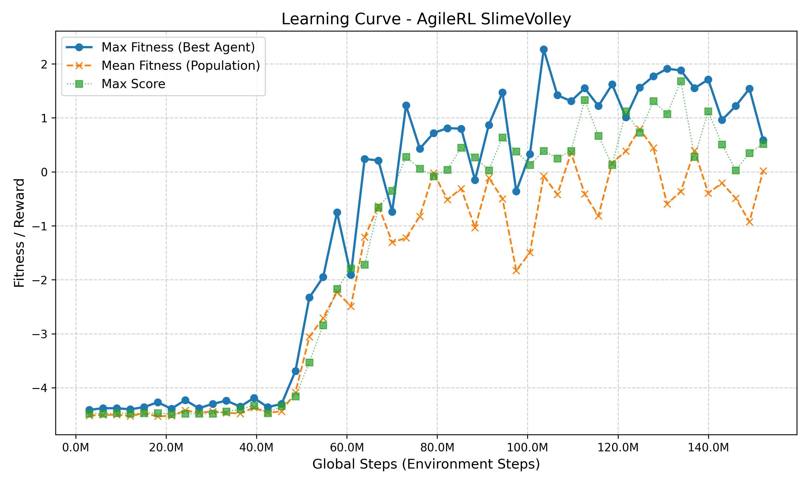
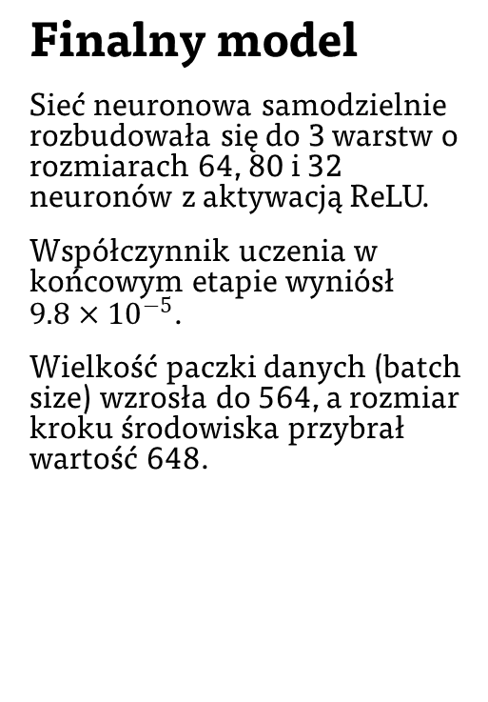
Przebieg procesu uczenia algorytmu PPO
Finalny model
Sieć neuronowa samodzielnie rozbudowała się do 3 warstw o rozmiarach 64, 80 i 32 neuronów z aktywacją ReLU.
Współczynnik uczenia w końcowym etapie wyniósł $9.8×{10}^{−5}$.
Wielkość paczki danych (batch size) wzrosła do 564, a rozmiar kroku środowiska przybrał wartość 648.

Slide 5
Wykorzystane biblioteki
Biblioteka | Rola w projekcie
AgileRL | Implementacja algorytmów RL i ewolucyjna optymalizacja hiperparametrów.
SlimeVolleyGym | Oryginalny silnik fizyczny gry oraz interfejs środowiska kompatybilny z historycznym OpenAI Gym.
Gymnasium | Nowoczesna standard API dla agentowego uczenia ze wzmocnieniem zastępujący OpenAI Gym.

Slide 6
Live Demo

